Slide 1
Методы и алгоритмы обработки сигналов и изображений
Введение
Корлякова Мария Олеговна
2019
КФ МГТУ, ИУ3-КФ,
доцент, к.т.н.

Slide 2
темы
№ темы | число | тема
1 | 2 | Введение
2 | 4 | Выделение признаков в сигналах и изображениях
3 | 2 | Методы обработки признаков
4 | 6 | Алгоритмы и методы для решения задач распознавания изображений
5 | 2 | Методы обработки информационных сигналов для улучшения изображений
6 | 1 | Прикладные задачи и алгоритмы обработки изображений .

Slide 3
Оценка
Лабы (50%)
РК (10%)
Тесты на лекциях(20%)
Посещение(20%)

Slide 4
ВВЕДЕНИЕ
Тема 1

Slide 5
План
Цель курса
Что будем изучать
Основные модели
Основные понятия

Slide 6
Цель курса
Знакомство с методами и алгоритмами решения интеллектуальных задач обработки информации на примере изображений и сигналов
Пройти интервью с меткой
Data Science\Machine leaning

Slide 7
Основные цели интеллектуальной обработки сигналов и изображений
Освобождение человека от однообразных рутинных операций для решения других более важных задач.
Повышение качества выполняемых работ.
Повышение скорости решения задач.

Slide 8
План
Цель курса
Что будем изучать
Основные модели
Основные понятия

Slide 9
Типы Задач
Большие задачи
  Анализ качества клиентов
  Обработка результатов экспериментов
Повторяющиеся задачи
  Очистка сигнала от шума
  Поиск объектов в сигнале
Задачи с проблемами
  Пробелы
  Противоречия
  Ошибки

Slide 10
Плохо формализованные задачи
Нет числовой формы
Цель не формализована
Нет алгоритма
Данные неполные, неточные, неоднозначные, противоречивые

Slide 11
Интеллект
Intellectus – лат.
Intelligence – англ.
artificial intelligence – искусственный интеллект
ИИ (AI)
Искусственные Интеллектуальные Системы – ИИС(AIS)

Slide 12
Направление исследований
Моделирование результатов интеллектуальной деятельности – машинный интеллект
Моделирование биологических систем – искусственный разум(нейрокомпьютеры):
  Моделирование механизмов умственной деятельности (клеток мозга)
  Моделирование мыслительных операций
  Эвристическое моделирование (1+2)

Slide 13

Методы Интеллектуальной обработки информации
Искусственный интеллект – Artificial Intelligence – AI
Machine Learning - машинное обучение
Deep Learning – Глубокое Обучение

Slide 14
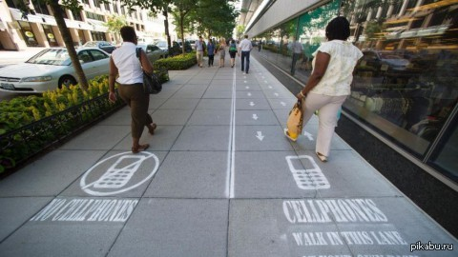
Где это работает

Slide 15
Основные интеллектуальные задачи
Представление знаний AI
Решение неформализованных задач
Создание комплексных ИИ систем
Моделирование разума
Интеллектуальный анализ данных
Естественный язык и ЭВМ
Обработка временных рядов
Техническое зрение
ML
DL

Slide 16
Что будем изучать
Как Обрабатывать данные
Как Визуализировать информацию
Как Решать задачи классификации
Как Решать задачи регрессии
Как Кластеризовать данные
Как Понижать размерность данных
Как Оценивать качество работы моделей
Notes:
Презентация Сергея

Slide 17
План
Цель курса
Что будем изучать
Основные понятия
Основные модели

Slide 18
Схема обработки информации. Изображения
освещение
Изображение 2D
Формирование 2D изображений
Преобразование в Цифровое изображение
Цифровое изображение
Объекты сцены
Формирование 3D изображений
Изображение 3D
Объект →датчик→сигнал→цифровое описание сигнала

Slide 19
Схема обработки информации. Изображения
Повышение качества изображения
Цифровое изображение
Калибровка
Выделение контуров
Выделение простых структур
Выделение движения
Описание текстур
Изображение признака
Упрощение и структурирование информации!
Изображение области
Распознавание областей

Slide 20
Схема обработки информации. Изображения
Изображение области
морфология
Анализ формы
Описание объекта
Пиксельная или объектная классификация
Классы объектов
Принятие решений!!!!!
Изображение признака

Slide 21
Построение систем интеллектуальной обработки информации
Построение признаков
Селекция признаков
Подавление помех
Преобразование признаков
Отнесение к группе объектов (образу)
Формирование групп объектов (образов)

Slide 22
Образ не объект
Описание не полностью представляет объект
Описание зависит от задач
Описание содержит погрешности представления
Machin learning
Любой образ представляется некоторым набором признаков
Основное назначение описаний (образов) - это их использование в процессе установления соответствия объектов

Slide 23
Класс
Классы - это объединения объектов (явлений), отличающиеся общими свойствами, интересующими человека.
Цель распознавания – принятие решения об отнесении объекта к тому или иному классу.

Slide 24
Описание классов по признакам
Столы для работы
Столы для обеда
признак | Длина, м | Ширина, м | Число ящиков
Стол 1 | 1 | 0.6 | 3
Стол 2 | 1.5 | 0.7 | 5
Стол 3 | 3 | 0.7 | 4
признак | Длина, м | Ширина, м | Число ящиков
Стол 1 | 1. 6 | 1.2 | 1
Стол 2 | 1.5 | 0.8 | 0
Стол 3 | 3 | 1.25 | 0

Slide 25
План
Цель курса
Что будем изучать
Основные понятия
Основные модели

Slide 26
Обучение
Без учителя (выделение классов)
С учителем (отнесение к классу)
Обучение с подкреплением
Supervised learning
Unsupervised learning
Reinforcement learning

Slide 27
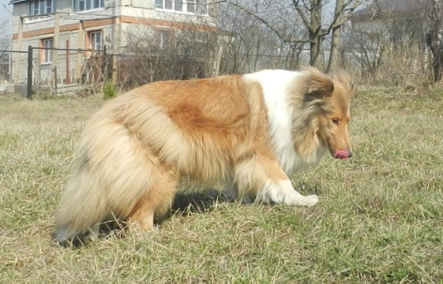
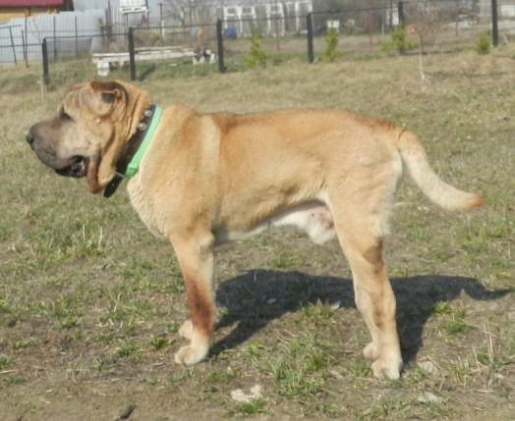
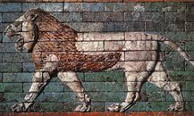
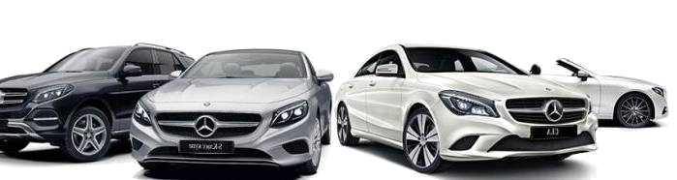
Задача классификации
Разделить объекты на группы и сказать к какой из них относиться новый объект:
Dog
Car

Slide 28
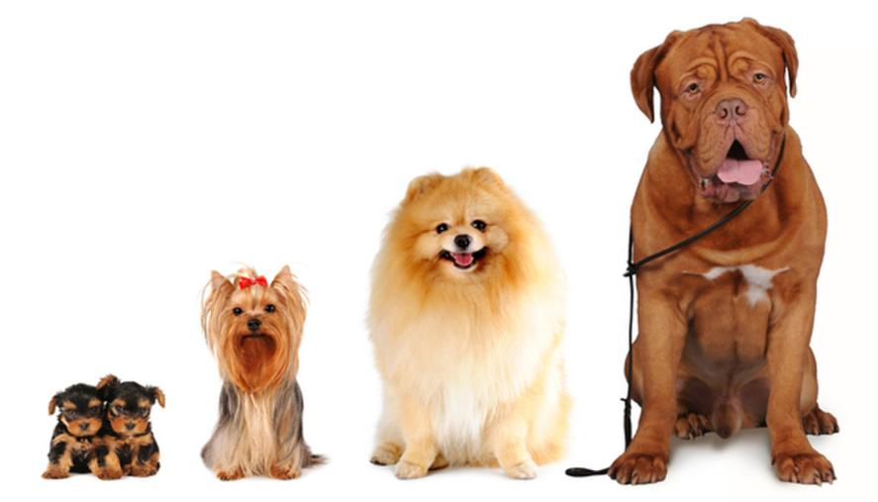
Задача Регрессии
Рост
Вес

Slide 29
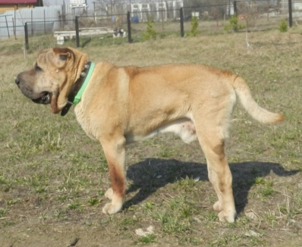
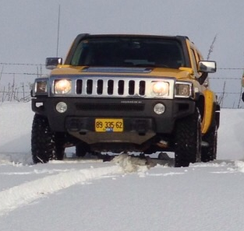

Задача Кластеризации
Необходимо определить группы, которые сформированы на основании метрики близости.

Slide 30
Какое ПО нужно поставить
Matlab – Statistic and Machine Learning Toolbox
Anaconda
Python – Scikit-Learn – Google Colaboratory
Зарегистрироваться в Kaggle

Slide 31
литература
Методы современной и классической теории управления. Т5. - 2004
Математические методы распознавания образов. Курс лекций. МГУ, ВМиК, кафедра «Математические методы прогнозирования», Местецкий Л.М., 2002–2004.
Воронцов К. В. Математические методы обучения по прецедентам (теория обучения машин)

Slide 32
ресурсы
Wiki-портал http://www.machinelearning.ru
Воронцов К. В. Машинное обучение (курс лекций) см. http://www.machinelearning.ru
Coursera:
https://www.coursera.org/specializations/machine-learning-data-analysis
https://www.coursera.org/browse/data-science/machine-learning

Slide 33
Выделение признаков в сигналах и изображениях
Тема 2

Slide 34
План
Датчик
Где брать признаки
Селекция признаков
Преобразование признаков
Понижение размерности

Slide 35
ДАТЧИК

Slide 36
Датчик
Преобразование внешнего мира в цифровое описание доступное компьютерной обработке
Аналогво-Цифровое Преобразование – АЦП – Digitizer
Квантование
Дискретизация

Slide 37
Преобразование оптического сигнала

Slide 38
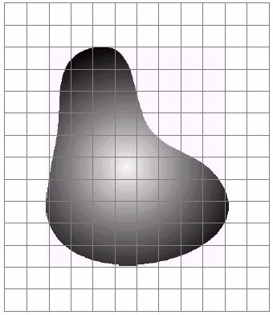

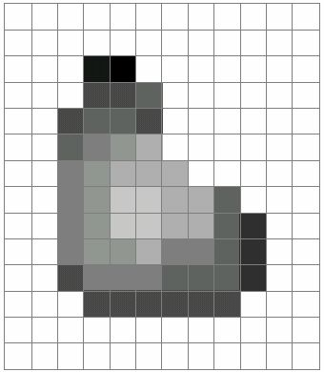
Получение пиксельного изображения
Спроецированное изображение непрерывное, с гладкими границами
На матрице оно дискретизируется
  По пространству (пиксельная решетка)
  По цвету

Slide 39
Получение изображения
N – среднее число фотонов
Δt – экспозиция
λ=N/Δt - средний поток фотонов
Пуассоновский процесс
Μ=λΔt
σ²= λΔt
Notes:
σ – зависит от сигнала
Непересекающиеся экспозиции – независимый случайный процесс
Пуассоновский процесс аддитивен (сумма двух таких процессов – Пуассоновский процесс)
Для малых М ассиметричный (при больших становится симметричным и аппроксимируется нормальным законом распределения)

Slide 40
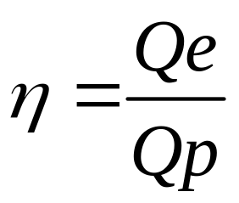
Шум датчика
Для высокоуровневого сигнала - нормальное распределение
N(Qe,√Qe)
Qe – число фотонов за время экспозиции
Qp – число возбуждаемых электронов

Slide 41
Шум датчика
общее число порождаемых зарядов
Q=Q₀+Qe
σ²_{Q}=σ² _{Q0}+σ²_{Qe}
Цифровые схемы линейны
g=KQ – цифровой сигнал
σ²_{g}=K²σ² _{Q0}+K²σ²_{Qe}
Qe = σ²_{Qe}
σ²_{g}=σ² ₀+Kg - линейный рост дисперсии от g
Notes:
K – коэф.усиления для каждого датчика. Зная характер дисперсии датчика можно определить К без знания его схемы.

Slide 42
Формирование сигнала-изображение
МИР – освещенные объекты сцены
Датчик – фотосенсор
АЦП
Формат хранения

Slide 43
Изображение =Сигнал
Интенсивность от координаты I(x,y)
ФРТ – функция рассеивания точки
ОПФ – оптическая передаточная функция

Slide 44
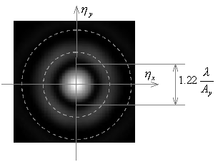

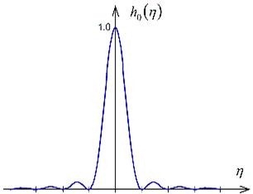
ФРТ - point spread function, PSF
оптическая система никогда не изображает точку в виде точки
h(x,y) зависимость распределения освещенности от координат в плоскости изображения, если предмет - это светящаяся точка в центре изопланатической зоны.
Диаметр диска Эри
Notes:
Условие изопланатизма: при смещении точки ее изображение тоже смещается на пропорциональную величину

Slide 45

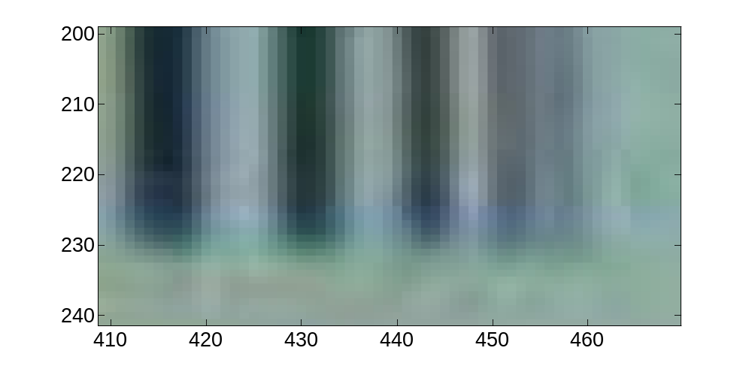
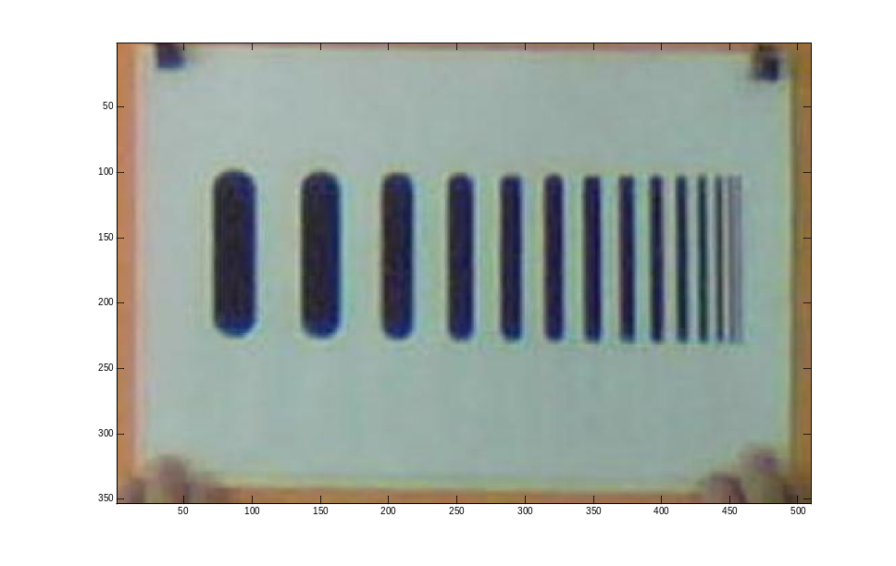
Функция рассеяния точки
Исходное изображение
Полученное изображение
10
11
12
13
14

Slide 46


ФРТ - point spread function, PSF
Notes:
Условие изопланатизма: при смещении точки ее изображение тоже смещается на пропорциональную величину

Slide 47
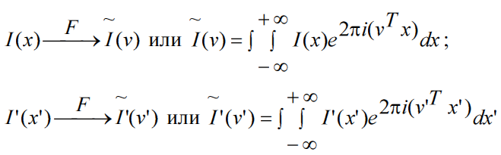


ОПФ
Notes:
Условие изопланатизма: при смещении точки ее изображение тоже смещается на пропорциональную величину

Slide 48
Литература
Девятков В.В. Системы искусственного интеллекта: Учебное пособие для вузов — М: из-во МГТУ, 2001 — 352.
Математические методы распознавания образов. Курс лекций. МГУ, ВМиК, кафедра «Математические методы прогнозирования», Местецкий Л.М., 2002–2004.

